Slide 1
Machine Learning

Slide 2
Machine Learning
Allan Kleitson Teotonio
IESB
Ciências da Computação, 6° semestre
Stefanini - Analista de Sistemas

Slide 3
Índice
AULA 1
Áreas de Conhecimento
Machine Learning
Tipos de Variáveis
Tipos de Aprendizado
Supervisionado
Não Supervisionado
Esforço
Técnicas de Categorização
AULA 2
Bibliotecas
Pandas
Numpy
Matplotlib
AULA 3
K - Nearest Neighbors
Support Vector Machine
Naive Bayes
AULA 4
Decision Tree
Random Forest
Gradient Boosting
AULA 5
Regrassão Logisticas
Regressão Linear
K-Means
AULA 6
Parameters & Hyperparameters
Cross Validation
Confusion Matrix
AULA 7
Outliers
AULA 8
Natural Language Processing

Slide 4
Aula 1
Áreas de Conhecimento
Machine Learning
Variáveis Categoricas
Tipos de Aprendizado
Supervisionado
Não Supervisionado
Esforço
Técnicas de Categorização

Slide 5
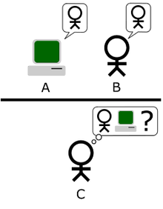
Teste de Turing
O computador e um humano seriam interrogados por outro humano usando algum tipo de comunicação em rede;
O computador passa no teste se o interrogador não consegue distinguir entre o computador e o ser humano;

Slide 6


Hoje
BIG DATA
PROCESSAMENTO

Slide 7
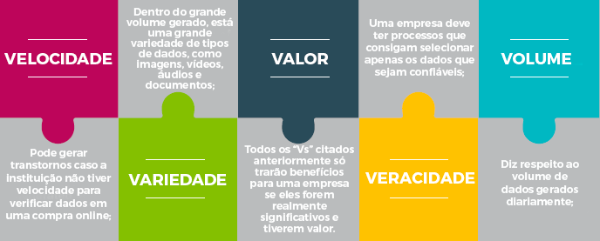
Big Data e os 5 V’s

Slide 8
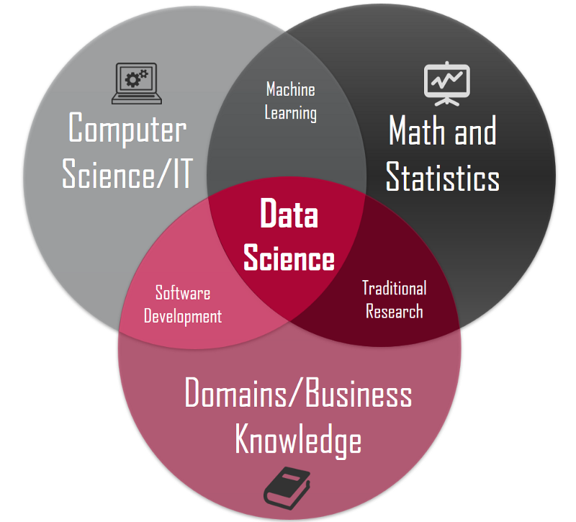
Áreas de Conhecimento
Criação, validação e transformação de dados para criar significado
Ciência para coleta, análise, interpretação, apresentação e organização de dados
Especialização do domínio no qual os dados derivam

Slide 9
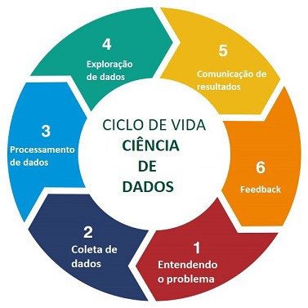
Processo de Data Science

Slide 10
Processo de Data Science
Uma questão ainda a ser respondida precisa ser encontrada, pode ser uma hipótese que precisa ser testada, uma decisão que é preciso tomar ou algo que deseje tentar prever.

Slide 11
Processo de Data Science
São coletados dados para a análise. As vezes isso significa projetar um experimento para criar novos dados, outras vezes os dados já existem e é necessário encontrá-los.

Slide 12
Processo de Data Science
Os dados coletados são preparados para análise. Neste processo, os dados são limpos e transformados para ficarem em um formato adequado para análise.

Slide 13
Processo de Data Science
É criado um modelo para os dados. No sentido mais genérico, isto pode ser um modelo numérico, um modelo visual, um modelo estatístico ou um modelo de ML. Após criado, o modelo é utilizado para fornecer evidências a favor ou contra alguma hipótese, para ajudar a tomar uma decisão ou prever um resultado.

Slide 14
Processo de Data Science
O modelo é validado. É determinado se o modelo responde à questão, ajuda na tomada de decisão ou retorna uma previsão precisa. Além disso, é necessário ratificar se o modelo criado é o apropriado, levando em consideração os dados e o contexto.

Slide 15
Processo de Data Science
Finalmente, após tudo validado, o modelo é implantado. Isto pode significar comunicar os resultados da análise para outros, tomar alguma decisão e agir ou colocar alguma aplicação em produção

Slide 16
Aula 1
Áreas de Conhecimento
Machine Learning
Variáveis Categoricas
Tipos de Aprendizado
Supervisionado
Não Supervisionado
Esforço
Técnicas de Categorização

Slide 17
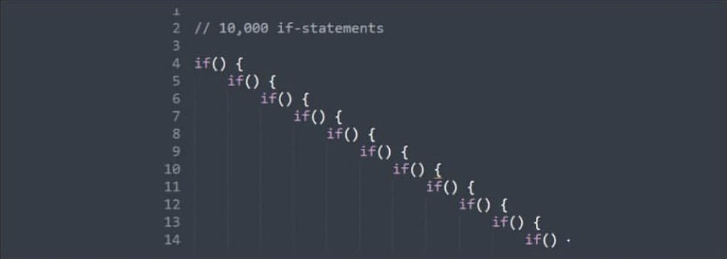
Inteligência Artificial

Slide 18
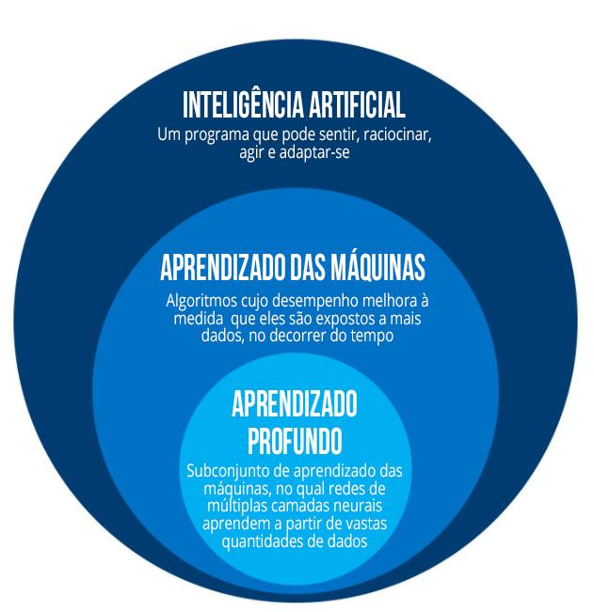
Inteligência Artificial

Slide 19
Machine Learning
Machine Learning
Supervisionado
Não Supervisionado
Classificação
Regressão
Clusterização

Slide 20
Aula 1
Áreas de Conhecimento
Machine Learning
Variáveis categoricas
Tipos de Aprendizado
Supervisionado
Não Supervisionado
Esforço
Técnicas de Categorização

Slide 21
Variáveis Categoricas
Dados
Qualitativos
Quantitativos
Dados categóricos ou atributos mutuamente exclusivos;
Se distinguem por uma característica não numérica;
Ordinais: Tem uma ordenação natural;
Nominais: Separados por tipos;
Números que representam contagens ou medidas (idade, estatura, peso, ...);
Discretos: Inteiros;
Contínuos: (cm, kg, horas, ...);

Slide 22
Aula 1
Áreas de Conhecimento
Machine Learning
Variáveis categoricas
Tipos de Aprendizado
Supervisionado
Não Supervisionado
Esforço
Técnicas de Categorização

Slide 23
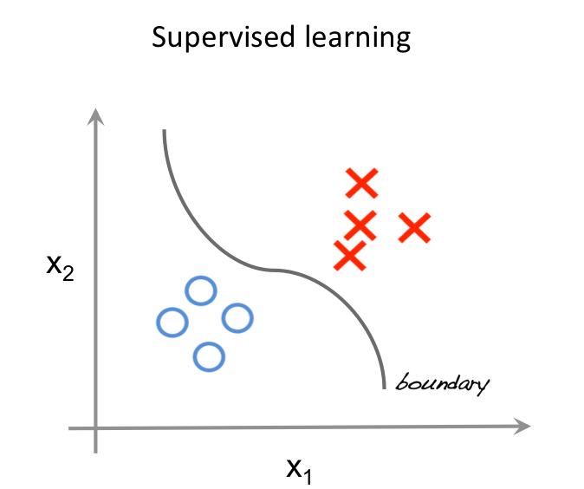
Aprendizados
São apresentadas a máquina exemplos de entradas e saídas desejadas, fornecidas por um profissional;
O objetivo é aprender uma regra geral que mapeia as entradas para as saídas;

Slide 24
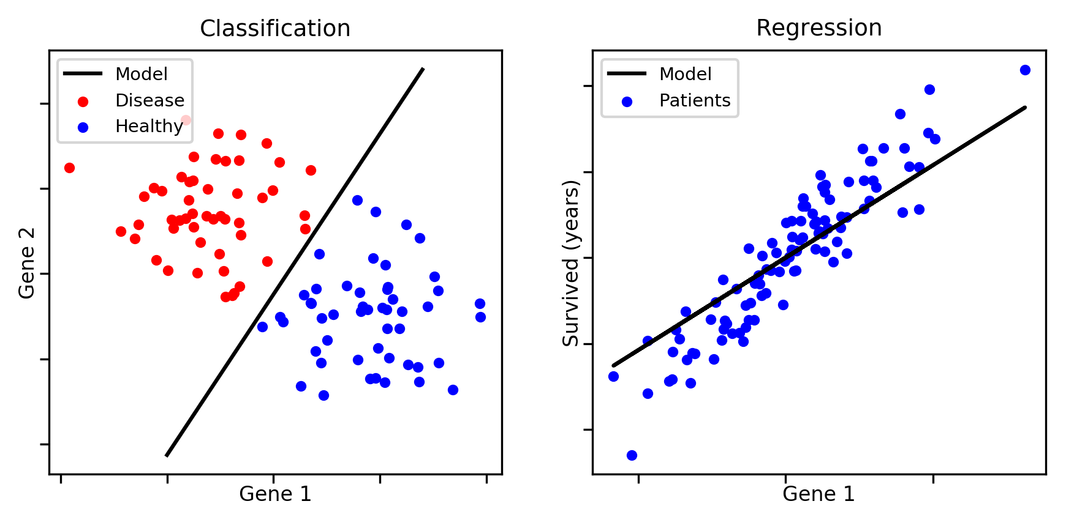
Tentativa responder, baseado em uma determinada entrada, a qual classe esta pertence.
Tentativa de prever um resultado numérico com base em uma ou mais variáveis de entrada.

Slide 25
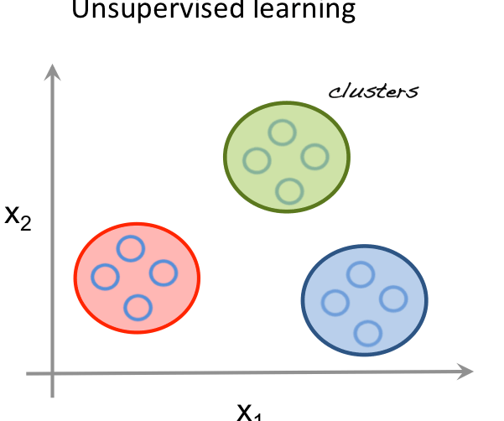
Aprendizados
Nenhum tipo de label é dado ao algoritmo, deixando-o sozinho para encontrar estrutura nas entradas fornecidas;
Este tenta descobrir padrões nos dados para atingir um fim;

Slide 26
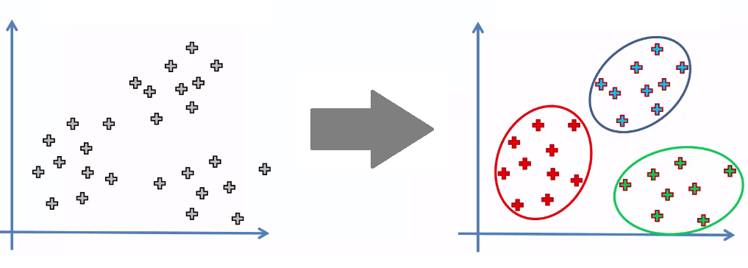
Clustering
Agrupamento de objetos com base nas semelhanças em seus dados.

Slide 27
Aprendizados
AMBIENTE
Um programa interage com um ambiente dinâmico, em que o programa deve desempenhar determinado objetivo.
É fornecido um feedback quanto a premiações e punições, na medida em que é navegado o espaço do problema.
AÇÃO
REFORÇO
ESTADO
AGENTE

Slide 28
Machine Learning
Machine Learning
Supervisionado
Não Supervisionado
Classificação
Regressão
Clusterização

Slide 29
Aula 1
Áreas de Conhecimento
Machine Learning
Variáveis categoricas
Tipos de Aprendizado
Supervisionado
Não Supervisionado
Esforço
Técnicas de Categorização

Slide 30
Label Encoder
Sample | Category | Integer
1 | Human | 1
2 | Human | 1
3 | Penguin | 2
4 | Alien | 3
5 | Octopus | 4
6 | Alien | 3
7 | Octopus | 4

Slide 31
One Hot Encoder
Sample | Category | Integer | Human | Penguin | Alien | Octopus | One Hot
1 | Human | 1 | 1 | 0 | 0 | 0 | 1000
2 | Human | 1 | 1 | 0 | 0 | 0 | 1000
3 | Penguin | 2 | 0 | 1 | 0 | 0 | 0100
4 | Alien | 3 | 0 | 0 | 1 | 0 | 0010
5 | Octopus | 4 | 0 | 0 | 0 | 1 | 0001
6 | Alien | 3 | 0 | 0 | 1 | 0 | 0010
7 | Octopus | 4 | 0 | 0 | 0 | 1 | 0001

Slide 32
Jupyter
Notebook

Slide 33



Python
https://www.python.org/
Jupyter Notebook
https://jupyter.org/
Codelab Jupyter
https://colab.research.google.com/notebooks/welcome.ipynb

Slide 34
Praticar
Gerar listas com valores aleatórios, simulando alturas e pesos e salvar as informações em um arquivo .txt;
Ler arquivo .txt gerado e exibir as listas em forma de tabela;
Calcular o IMC e a classificação de saúde de cada usuário registrado;
Exibir novamente as listas em formato de tabela com uma coluna extra exibindo o IMC;

